Slide 1
Audit Carrefour
Magasin: Lafayette
Le 03 novembre 2017
Mme Meriam CHOUCHENE

Slide 2
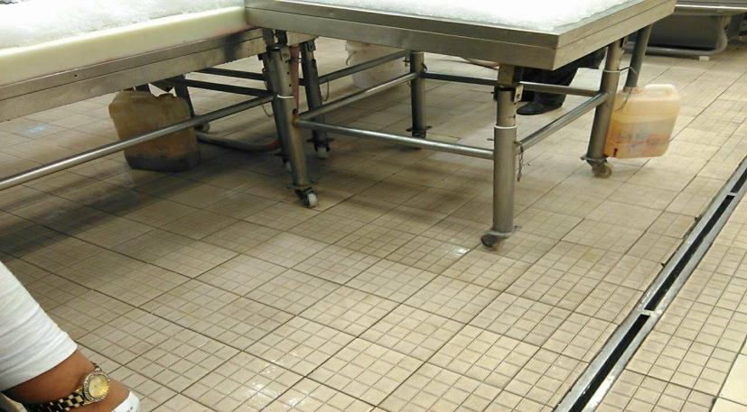
Poissonnerie: Utilisation de bidons pour drainage des eaux de dégivrage depuis les étals.

Slide 3
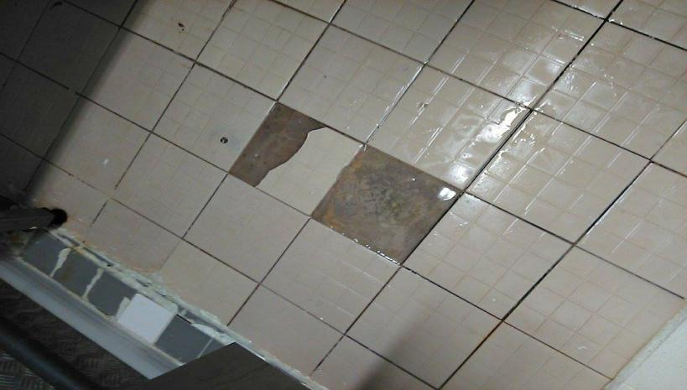
Poissonnerie: Carrelage crevassé

Slide 4
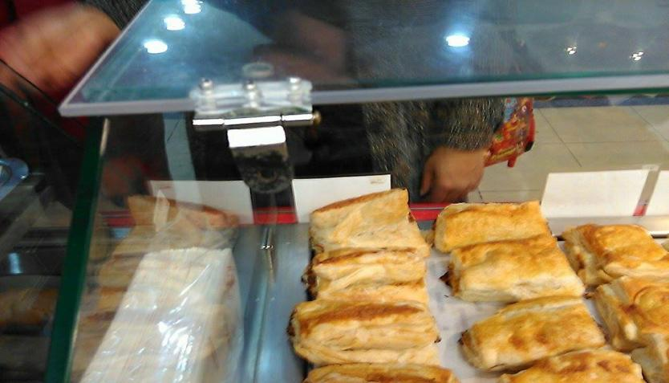
Traiteur; Charnière du meuble pizza dévissée

Slide 5
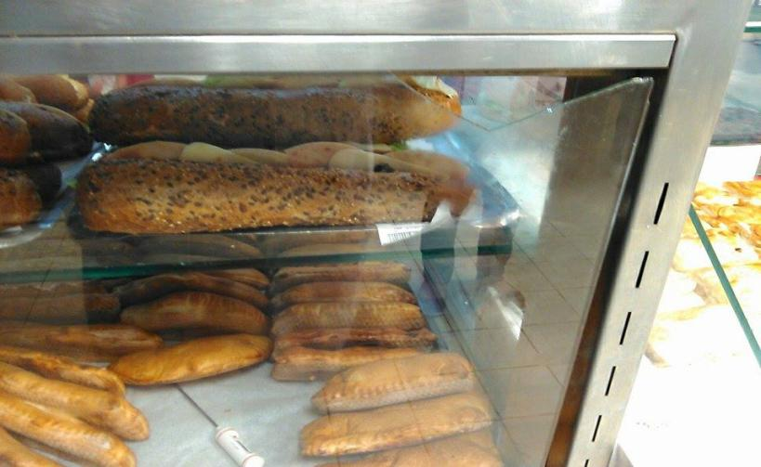
Traiteur: Vitre du meuble froid brisée.

Slide 6
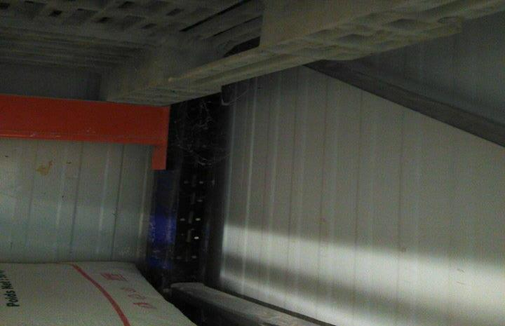
Pâtisserie: Présence de toile d’araignée sur étagère de farine.

Slide 7
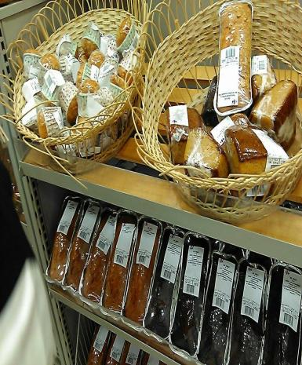
Pâtisserie: Les paniers en rotin sont abimés

Slide 8
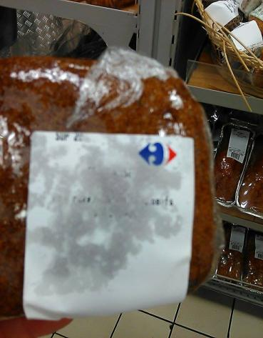
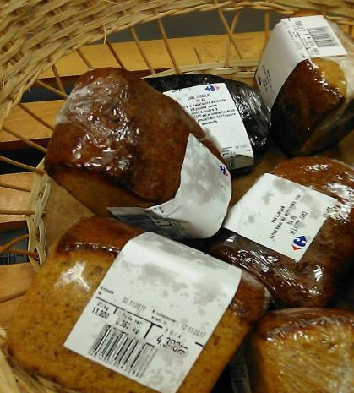
Pâtisserie: Les étiquettes des morceaux de cake fabriqués au magasin sont illisibles/ effacées.

Slide 9
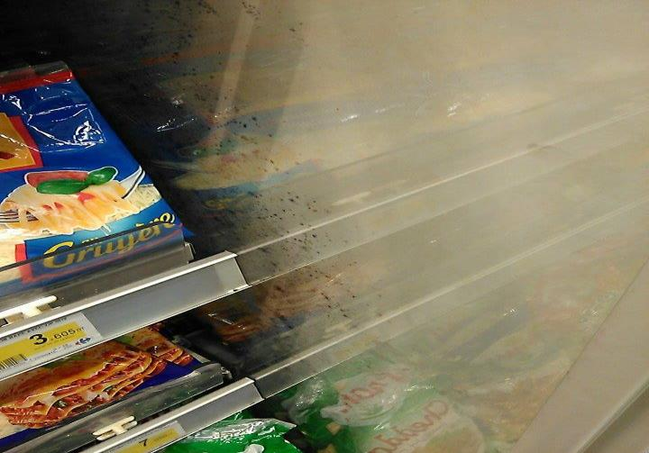
PLS: présence de piqûres de moisissure sur les revêtements des deux meubles

Slide 10
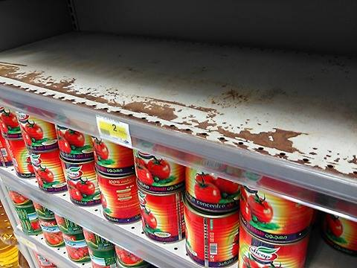
PGC: les étagères des produits conserve sont rouillées

Slide 11
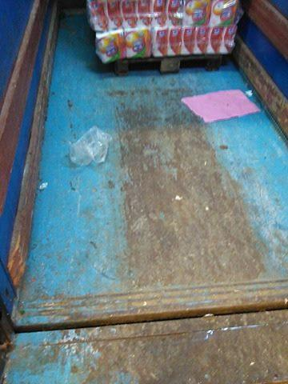
Le revêtement du monte charge est rouillé

